Slide 1



教学评一体化复习路径探索
灵石一中 程玲

Slide 2

目 录
COMENTS
1
  概 述
教学目标如何确定
2
  教学评一体化
  评什么 如何评
3
  高三复习的探索
一些做法
4
总 结

Slide 3
01
PART
概 述

Slide 4



一、概述
（1）教学评一致性
侧重于讲教学评是一致的，教学和评价都指向教学目标。
目标
教学、学习
评价
（2）教学评一体化
评价
侧重于讲教学评是一体的，评价贯穿于（嵌于）教学的整个过程之中。
教学、学习
教学、学习

Slide 5
一、概述
（1）教学评一致性
侧重于讲教学评是一致的，教学和评价都指向教学目标。
目标
教学、学习
评价
二者的关系：先讲一致性，再讲一体化，为什么？
要实现教学评的一体化，先要保证目标、教学、评价的一致性

Slide 6
“三新”高考要求的教学目标
一、概述
教学目标如何确定
唯物史观
时空观念
史料实证
历史解释
家国情怀
课 程 内 容
╋
正确的价值观
必备品格
关键能力

Slide 7
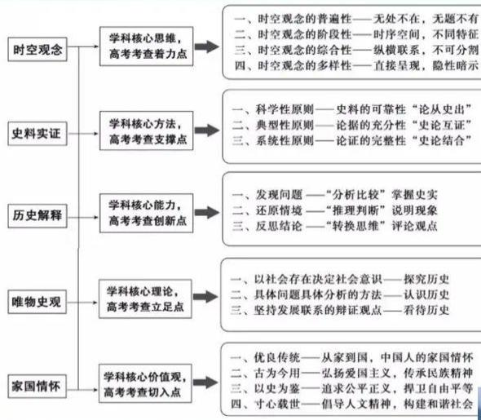

Slide 8
一、概述
教学目标如何确定
核心素养 | 学业质量水平4描述（高考要求）
唯物史观 | 4-1能够从生产力与生产关系、经济基础与上层建筑的辩证关系来理解历史上的发展变化和社会形态的演变过程，理解阶级斗争是推动阶级社会发展的直接动力，理解人民群众在历史发展中的重要作用；能够史论结合、实事求是地论述历史与现实问题。
时空观念 | 4-2在对历史和现实问题进行独立探究的过程中，能够将其置于具体的时空框架下；能够选择恰当的时空尺度对其进行分析、综合、比较，在此基础上作出合理的论述；能够根据需要并运用相关材料和正确方法，独立绘制相关图表，并加以说明。
史料实证 | 4-3能够比较、分析不同来源、不同观点的史料，能够在辨别史料作者意图的基础上利用史料；在评述历史时，能够对材料进行适当的取舍；在对历史和现实问题进行探究的过程中，能够恰当地运用史料对所探究问题进行论述；能够符合规范地引用史料。
历史解释 | 4-4能够在独立探究历史问题时，在尽可能占有史料的基础上，尝试验证以往的说法或提出新的解释；能够在正确的历史观和方法论的指导下，全面、客观地论述历史和现实问题。
家国情怀 | 4-5能够把握中华民族多元一体的发展趋势，以及世界历史发展的进步历程，形成正确的世界观、人生观、价值观和历史观；能够表现出对历史的反思，从历史中汲取经验教训，更全面、客观地认识历史和现实社会问题；能够将历史学习所得与家乡、民族和国家的发展繁荣结合起来，立志为新时代中国特色社会主义建设、中华民族伟大复兴作出自己的贡献。

Slide 9
一、概述
教学目标如何确定
学科课程内容
课标内容要求
核心素养水平
学业质量等级
教学目标
学生学情分析
历年高考真题
备课课程资源

Slide 10
一、概述
教学目标如何确定
具 体
明 确
1.行为主体：表述学生的学习行为而不是教师的教学行为，如“使学生……”“让学生……”“提高学生……”及“培养学生……”等描述，需要改变为“能认出……”“能解释……”“能设计……”“能写出……”“对……作出评价”或“根据……对……进行分析”等描述，要清楚地表明达成目标的行为主体是学生。
1.内容：“核心知识”、“强有力的知识”“最有价值的知识”（高频考点）
2、行为动词：教学具体目标应采用可观察、可操作、可检验的行为动词来描述。而传统应用的“了解”“掌握” 等几个笼统、仅表示内部心理过程的动词，往往难以测量，无法检验。而“认出”“说出”“描述”“解释”“说明”“分析” 等词则是意义明确、易于观察、便于检验的行为动词。
2.课标要求：要重视、是依据
3.核心素养水平：五大核心素养
3、行为条件：需要表明学生在什么情况下或什么范围内完成指定的学习活动，如“用所给的材料探究……”“通过小组合作学习讨论，形成（认识）……”“通过自行设计比较点，说明（异同点）……”等。
4.学业质量水平：水平4
5.学情分析:指向学生
4、表现程度：指学生对目标所达到的表现水准，用以测量学生学习的结果所达到的程度。如“能准确无误地说出……”“详细地写出……”“客观正确地评价……”等表述中的状语部分，便是目标水平的表现程度，以便检测。

Slide 11
一、概述
教学目标如何确定
教学目标表达式：（学生）能+通过哪些资源、情境或方法手段（过程）做（具体行为动词）哪些事（课程标准和课程内容的分解项）+做到什么程度
了解：说出；写出；辨认；选出；列举；复述；描述；识别等
理解：解释；说明；阐释；分类；概述；概括；判断；整理等
应用：分析；比较；探讨；质疑；总结；评价等
比如：《中外历史纲要》（下）第一单元《古代文明的产生与发展》的教学目标，可以表述为：
学生能通过展示的世界古人类遗址图片和实物，总结人类文明产生的共同表现，并运用历史唯物主义的观点清楚地解释人类文明产生的过程。

Slide 12
课本内容 | 课标要求 | 核心素养 | 学业水平质量4 | 教学素养达成目标
第1课古代文明的产生与发展 子目一：人类文明的产生 子目二：古代文明的多元特点 | 通过本课学习，知道早期人类文明的产生；了解各文明古国发展的不同特点，认识这些特点形成的不同时空条件 | 唯物史观 时空观念 历史解释 史料实证 家国情怀
4-1能够根据两个辩证关系来理解历史上的发展变化和社会形态的演变过程，理解阶级斗争是推动阶级社会发展的直接动力，理解人民群众在历史发展中的重要作用；能够史论结合、实事求是地论述历史与现实问题。
4-2在对历史和现实问题进行独立探究的过程中，能够将其置于具体的时空框架下；能够选择恰当的时空尺度对其进行分析、综合、比较，在此基础上作出合理的论述；能够根据需要并运用相关材料和正确方法，独立绘制相关图表，并加以说明。
4-3能够比较、分析不同来源、不同观点的史料，能够在辨别史料作者意图的基础上利用史料；在评述历史时，能够对材料进行适当的取舍；在对历史和现实问题进行探究的过程中，能够恰当地运用史料对所探究问题进行论述；能够符合规范地引用史料。
4-4能够在独立探究历史问题时，在尽可能占有史料的基础上，尝试验证以往的说法或提出新的解释；能够在正确的历史观和方法论的指导下，全面、客观地论述历史和现实问题。
4-5能够把握中华民族多元一体的发展趋势，以及世界历史发展的进步历程，形成正确的世界观、人生观、价值观和历史观......
素养达成目标：
1.学生能通过展示的世界古人类遗址图片和实物，总结人类文明产生的共同表现，并运用历史唯物主义的观点清楚地解释人类文明产生的过程和标志，理解生产力的发展是推动人类社会进步的根本动力。
2.学生能通过展示的世界地图和人类文明的不同成果，列举说明同一时期世界各地古代文明的产生和发展的多元特点。
3.学生根据所给的史料、图片和不同文明的具体表现，论述“地理环境与人类早期文明之间的关系”，具体阐明地理环境对世界文明的影响。
4.学生根据提供的现代学者关于四大文明古国说的认识的史料，指出现代学者从不同的角度对古代文明的命名依据。

Slide 13
02
PART
教学评一体化

Slide 14
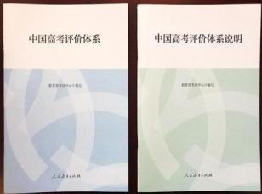
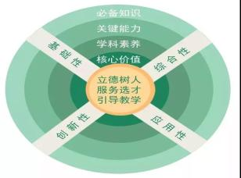
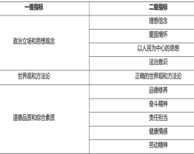
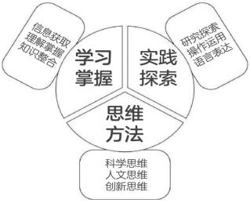
二、教学评一体化
（1）为什么要教学评一体化
1.高考评价体系
核心价值指标体系
学科素养指标体系
4.关键能力
知识获取能力群，主要包括:语言解码能力、符号理解能力、阅读理解能力、信息搜索能力、信息整理能力，等等。
实践操作能力群，主要包括:实验设计能力、数据处理能力、信息转化能力、动手操作能力、应用写作能力、语言表达能力，等等。
思维认知能力群，主要包括:形象思维能力、抽象思维能力、归纳概括能力、演绎推理能力、批判性思维能力、辩证思维能力，等等。
3. 必备知识
理解并掌握人文社科的基本问题、原理与思想，尤其是人文思想的正确立场、观点与方法。
理解并掌握基本的科学知识与技术、科学精神与思维方法。
掌握运用语言或其他符号形式进行表达的知识。

Slide 15
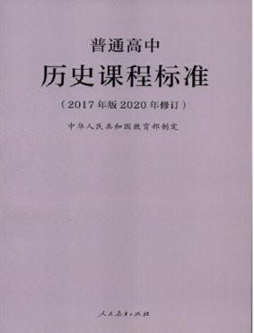
二、教学评一体化
（1）为什么要教学评一体化
2.课程标准
“在课程实施上，进一步改进教学方式、学习方式和评价机制，将教、学、评有机结合，促进学生的自主学习、合作学习和探究学习，提高实践能力，培养创新精神。”
“注重评价目标与教学目标的一致性，尽可能使教学和评价围绕学生学习这一中心展开，使教、学、评相互促进，共同服务于学生历史学科核心素养的发展。”
“加强对评价目标、标准、类型、方法、工具等的研究，努力使教、学、评一体化，逐步构建以考查发展学科核心素养为重心的评价体系。”
——《普通高中历史课程标准（2017年版2020年修订）》

Slide 16
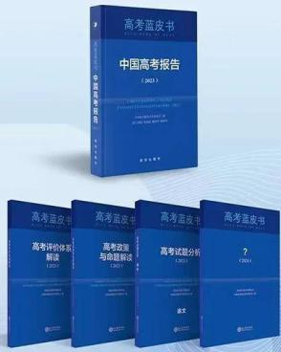
二、教学评一体化
（1）为什么要教学评一体化
3.高考蓝皮书
针对2023年高考，《报告》指出四大趋势：
1.落实立德树人，鲜明体现时代主题
2.高考由“考知识”向“考能力”转变
3.聚焦“关键能力”和“思维品质”的考查
4.高考由“以纲定考”到“教考衔接”转变

Slide 17

二、教学评一体化
（1）为什么要教学评一体化
4.目前复习课
最早提出“教学一致性”概念的是美国的教育心理学家科恩。他通过研究发现，如果教学目标与评价一体化程度越高，无论是普通学生还是天才学生都能取得越好的成绩。
崔允漷教授2008年就曾经指出“重上课轻评价”的状况：不要以为你教了，学生就会学;不要以为学生学了，他就会懂; 不要以为学生懂了，他就会用。 并呼吁：教师应像关注上课一样关注评价!教师应先学会评价再学习上课!让评价引领自己的教学。
注重教的设计，缺乏学的关注
注重试题训练，缺乏反馈评价
注重知识梳理，缺乏思维培养
注重终结性评价，缺乏多元评价......

Slide 18

二、教学评一体化
（1）为什么要教学评一体化
5.目前高考
生：学的都没考，考的都没学......
师：很无奈！

Slide 19



二、教学评一体化
（2）理解：评贯穿于整个教学过程，评不是游离于教学过程之外的，在教学的每个环节中都应该有评，评是嵌于复习过程之中的。
（3）特点：
反馈修正性
以评促教
以评促学
反馈结果让教育参与的各部分主体能够直观了解学生核心素养的发展水平，并依据反馈结果对教育参与行为做出针对性调整
目标一致性
强调教学目标、学习目标、课堂评价目标具有一致性,要求在目标的指导下一体化地设计教、学、评的活动。
2
1
结构循环性
“教-学-评一体化”的三个主要组成部分之间不是简单的线性发展关系，而是循环进阶的关系，新的循环要基于上一轮循环的评价结果反馈修正教学目标，调整教与学的方式。
3

Slide 20
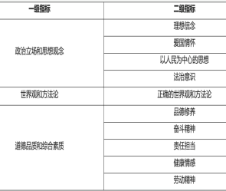
二、教学评一体化
核心价值指标体系
3. 必备知识
理解并掌握人文社科的基本问题、原理与思想，尤其是人文思想的正确立场、观点与方法。
理解并掌握基本的科学知识与技术、科学精神与思维方法。
掌握运用语言或其他符号形式进行表达的知识。
学科素养指标体系
（4）高三复习课评什么？
1.评知识掌握程度包括：
①理解重要概念史实
②知识系统（有结构的知识）
2.评历史思想方法掌握程度包括：
①解题的思路方法
②解决问题的能力:基础能力和高阶能力
4.关键能力
知识获取能力群，主要包括:语言解码能力、符号理解能力、阅读理解能力、信息搜索能力、信息整理能力，等等。
实践操作能力群，主要包括:实验设计能力、数据处理能力、信息转化能力、动手操作能力、应用写作能力、语言表达能力，等等。
思维认知能力群，主要包括:形象思维能力、抽象思维能力、归纳概括能力、演绎推理能力、批判性思维能力、辩证思维能力，等等。

Slide 21
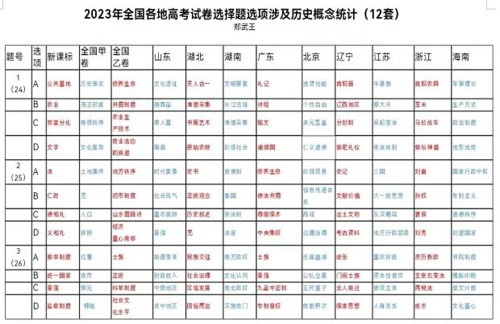
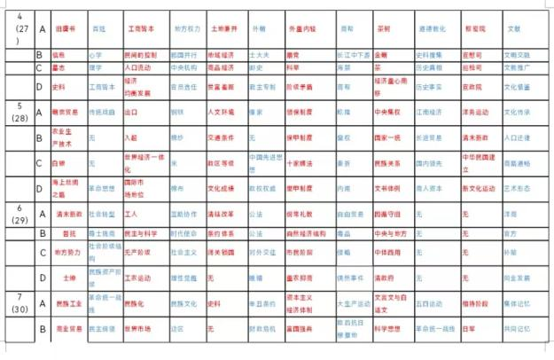
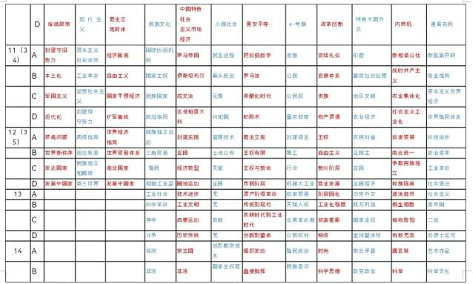
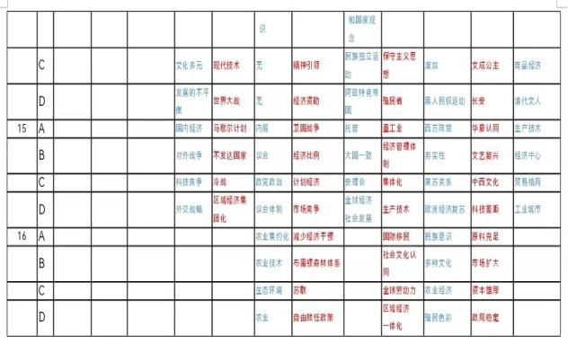
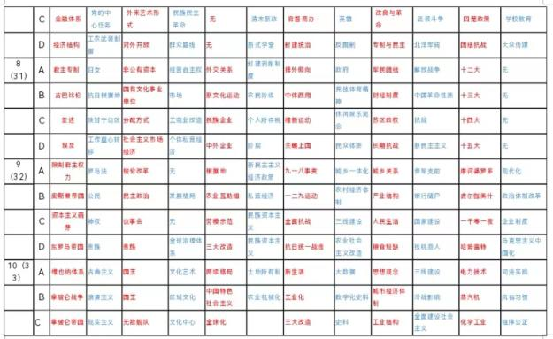
二、教学评一体化
（4）高三复习课评什么？
1.评知识掌握程度包括：
①理解重要概念史实（563个）
②知识系统（有结构的知识）
（2021年全国乙卷）24.西周分封制下,周天子与诸侯国君将包括土地及人口的采邑赐给卿、大夫作为世禄。西周中期以后,贵族所获采邑越来越多,到春秋时期,有的诸侯国一个大夫的采邑就多达数十个。这说明
( )
A.土地国有制度废除
B.分封体制不断强化
C.诸侯国君权力巩固
D.社会生产持续发展

Slide 22
二、教学评一体化
1. 时空观念：把问题放在特定的时间、特定的地点发生的，所以对于其时空观念的内涵，才能进一步深化知识理解，明确历史的原因和影响。
2. 史料实证：不能对历史事件进行妄自揣测，高中历史都是以历史事实为依据的，“以史为证”，力求真实，分析历史做到有理有据。
呈现形式：史料分类、文献史料、实物史料、图像史料、史论结合、观点论证等。
3. 历史解释：需从历史的角度来看待历史发展，形成正确的历史认知。
呈现形式：历史叙述、历史评价、历史理解、因果关系等。
4.唯物史观：基本观点：社会存在决定社会意识为人类认识自身社会的演进确立了科学的理论基石；生产力决定生产关系；经济基础决定上层建筑；社会形态从低级阶段到高级阶段发展；正确运用阶级分析法；人民群众是历史的创造者。
5.家国情怀：探究历史应该具有的人文追求，体现了对国家富强、人民幸福的情感，以及对国家的高度认同感、归属感、责任感和使命感。
呈现形式：优秀传统文化、民族精神、科技文明、爱国精神、科学精神、民主法治、联系现实等。
（4）高三复习课评什么？
2.评历史思想方法掌握程度包括：
①解题的思路方法
②解决问题的能力:
基础能力和高阶能力

Slide 23
二、教学评一体化
（4）高三复习课评什么？
2.评历史学科思想方法掌握程度包括：
①解题的思路方法
②解决问题的能力:
基础能力和高阶能力
材料一 20世纪50年代，日本颁布“外资法”等一系列法规，加强对技术引进的管理。政府有关部门根据不同时期经济发展的需要，列出鼓励进口和限制进口的技术项目，对私人企业的技术引进加以指导。其后，日本政府逐渐放宽引进技术的管理和审查标准。企业决定引进方式和内容，并承担引进过程中的一切风险，所引进的技术主要来自欧美。1962年到1966年，在企业提出的技术引进申请中，有90．4%获得了批准。
——摘编自王永生《技术进步及其组织——日本的经验与中国的实践》等
材料二 新中国成立后即确立发展科技的方针。1956年，国家制定12年科技规划，明确提出在进行科学研究时，应该首先掌握世界现有的先进科学成就，在开展国际科学合作时应力求自力更生。在技术引进方面，50年代，由苏联援建、成套供应设备的项目共计304项；由东欧各国援建、成套供应设备的建设项目共116项。引进成套设备的同时，还重视引进科学技术、人才、资金和管理经验。1960年，苏联政府决定撤走全部在华专家。这以后，我国完全依靠自己的力量发展国防尖端科学技术。
——摘编自杨德才等《二十世纪中国科学技术史稿》等
（1）根据材料一、二，概括20世纪五六十年代中日两国技术引进的特点。（8分）
（1）从具体到抽象。
（2）从特殊到一般。
（3）从表象到本质。
（4）横向对比述差异讲个性。
（5）纵向对比讲趋势看变化。
解答此类型的选择题，一般采用如下的方法：
第一步，审设问：明确设问中的限定语，把握好设问的方向。
第二步，读材料：依据设问的方向有针对性地阅读材料，阅读过程中一般以句号，分号和省略号为界限划分层次，进而定位每层中的与设问相关的信息词句。
第三步，组织答案：以信息词句为依托组织答题要点，相应地借助信息词句关联所学知识，灵活调取所学知识作答。
【参考答案】
日本：①以恢复经济为目的；②出台法规规范技术引进。
③由政府主导引进的方向，企业承担风险；④从欧美等发达资本主义国家引进技术；
中国：①以实现工业化为目的；②国家主导；③从社会主义国家引进成套技术设备、人才和管理经验；④坚持独立自主发展科技的道路。

Slide 24
二、教学评一体化
（4）高三复习课评什么？
2.评历史学科思想方法掌握程度包括：
①解题的思路方法
②解决问题的能力:基础能力和高阶能力
（2019年全国一卷）42.阅读材料，完成下列要求。（12 分）
材料 凡读本书请先具下列诸信念：
一、当信任何一国之国民，尤其是自称知识在水平线以上之国民，对其本国已往历史，应该略有所知。
二、所谓对其本国已往历史略有所知者，尤必附随一种对其本国已往历史之温情与敬意。
三、所谓对其本国已往历史有一种温情与敬意者，至少不会对其本国已往历史抱一种偏激的虚无主义，亦至少不会感到现在我们是站在已往历史最高之顶点，而将我们当身种种罪恶与弱点，一切诿卸于古人。
四、当信每一国家必待其国民备具上列诸条件者比数渐多，其国家乃再有向前发展之希望。——钱穆《国史大纲》（1940）
评析材料中的观点（任意一点或整体），得出结论。（要求：结论不能重复材料中观点，持论有据，论证充分，表述清晰。）
材料信息：二、所谓对其本国已往历史略有所知者，尤必附随一种对其本国已往历史之温情与敬意。所学知识：中华文明对世界文明所做的贡献；抗日战争。阐述说明：中华文化曾长期领先世界,必然使国民附随一种对中华历史文化的温情与敬意。如汉代丝绸之路开通,中国的丝织、冶铁技术传入中亚、欧洲,中华文化开始走向世界,促进了世界的进步;唐代丝绸之路海陆并举,茶叶、瓷器、纸张等传播到世界,丰富了世界文化生活,并形成了中华文化圈的格局;宋元时期指南针、火药、印刷术传播到欧洲,促进欧洲社会的进步;明代郑和下西洋后,华侨下南洋,带去了中华先进文化,促进了东南亚的开发。1940年钱穆强调此观点,是为了弘扬民族文化,增强抗战的民族意志精神。论点与总结：对中华文明附随一种温情与敬意,必将促进文化认同、民族认同,进而弘扬民族精神
材料信息：三、所谓对其本国已往历史有一种温情与敬意者，至少不会对其本国已往历史抱一种偏激的虚无主义，亦至少不会感到现在我们是站在已往历史最高之顶点，而将我们当身种种罪恶与弱点，一切诿卸于古人。所学知识：近代中国的政治、经济、文化；抗日战争。阐述说明：古代中华文化曾长期领先世界,到明清形成了“天朝上国”的自大心态,对外闭关自守,结果加速了中国的落后。近代中国面对列强的侵略,主动学习西方,洋务运动学习器物,维新运动、辛亥革命学习制度,新文化运动学习思想,中国现代化进程逐步深入,但又出现了“打倒孔家店”全盘西化的民族虚无主义心态。国民只有深入了解本国历史,在存有温情和敬意的同时认识到自己的不足,才会减少偏激的虚无主义和自大心态。1940年钱穆强调此观点,是为了弘扬中华民族精神,增强抗战胜利的信心。论点与总结：只有树立正确的民族观、国家观、历史观,才能增强国民意识，才有可能实现民族伟大复兴。
材料信息： 一、当信任何一国之国民，尤其是自称知识在水平线以上之国民，对其本国已往历史，应该略有所知。所学知识：古代中国的政治、经济、文化成就；抗日战争。阐述说明：国民读史可知:中国为人类物质文明做出贡献,如中国最早培植了粟、水稻,创造了丝绸、瓷器文明,丰富了人们的物质生活;中国为人类政治文明做出贡献,如创立了先进的选官制度——科举制,促进了人才的流动;中国为人类精神文明做出贡献,如孔子创立儒家,逐步形成儒家文化圈的格局,四大发明推动了世界的进步和文学艺术的繁荣,丰富了国人精神文化,影响了周边国家的发展。1940年钱穆强调此观点,是为了弘扬中华民族精神,增强抗战胜利的信心。论点与总结：1940年钱穆强调“国民应该了解本国的历史”,是为了弘扬民族精神,增强抗战必胜的信心
解题方法 （1）看问题：审清题目具体要求，有针对性的解答。
“评析”、“观点（任意一点或整体）”、“结论不能重复材料中观点”“史论结合”
（2）读材料：泛读：找出材料关键词或者关键句，划分层次。
材料关键词句有如下：“国民对其本国已往历史应该略有所知”、“国民对其本国已往历史充满温情与敬意”、“国民不应对其本国已往历史抱一种偏激的虚无主义，不应将我们当身种种罪恶与弱点，一切诿卸于古人”、“当国民备具上列诸条件者渐多，国家才有向前发展希望”、“钱穆《国史大纲》（1940）”。
精读：将关键词句和所学知识联系。

Slide 25
二、教学评一体化
（4）高三复习课评什么？
1.评知识掌握程度包括：
①理解重要概念史实
②知识系统（有结构的知识）
2.评历史思想方法掌握程度包括：
①解题的思路方法
②解决问题的能力:
基础能力和高阶能力

Slide 26
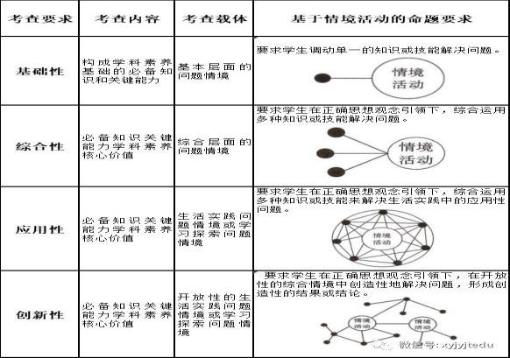
二、教学评一体化
(5)怎么评
1.高考这样评

Slide 27
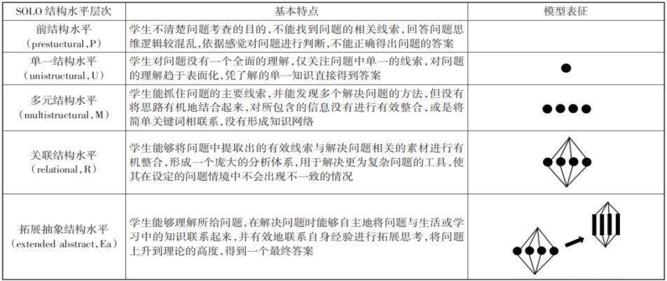
二、教学评一体化
(5)怎么评
2.学生认知需要达到

Slide 28
二、教学评一体化
(5)怎么评
3.复习时，评价设计要考虑什么？
与教学目标的一致性
明确要达到什么水平（学业质量，也就是评价标准）
用什么为载体进行评价（评价载体）
怎么知道达到了目标（评价方法）
谁来评价（评价主体）
什么时候评价（评价时间）

Slide 29
课本内容 | 课标要求 | 核心素养 | 学业水平质量4 | 教学素养达成目标
第1课古代文明的产生与发展 子目一：人类文明的产生 子目二：古代文明的多元特点 | 通过本课学习，知道早期人类文明的产生；了解各文明古国发展的不同特点，认识这些特点形成的不同时空条件 | 唯物史观 时空观念 历史解释 史料实证 家国情怀
4-1能够根据两个辩证关系来理解历史上的发展变化和社会形态的演变过程，理解阶级斗争是推动阶级社会发展的直接动力，理解人民群众在历史发展中的重要作用；能够史论结合、实事求是地论述历史与现实问题。
4-2在对历史和现实问题进行独立探究的过程中，能够将其置于具体的时空框架下；能够选择恰当的时空尺度对其进行分析、综合、比较，在此基础上作出合理的论述；能够根据需要并运用相关材料和正确方法，独立绘制相关图表，并加以说明。
4-3能够比较、分析不同来源、不同观点的史料，能够在辨别史料作者意图的基础上利用史料；在评述历史时，能够对材料进行适当的取舍；在对历史和现实问题进行探究的过程中，能够恰当地运用史料对所探究问题进行论述；能够符合规范地引用史料。
4-4能够在独立探究历史问题时，在尽可能占有史料的基础上，尝试验证以往的说法或提出新的解释；能够在正确的历史观和方法论的指导下，全面、客观地论述历史和现实问题。
4-5能够把握中华民族多元一体的发展趋势，以及世界历史发展的进步历程，形成正确的世界观、人生观、价值观和历史观......
素养达成目标：
1.学生能通过展示的世界古人类遗址图片和实物，总结人类文明产生的共同表现，并运用历史唯物主义的观点清楚地解释人类文明产生的过程和标志，理解生产力的发展是推动人类社会进步的根本动力。
2.学生能通过展示的世界地图和人类文明的不同成果，列举说明同一时期世界各地古代文明的产生和发展的多元特点。
3.学生根据所给的史料、图片和不同文明的具体表现，论述“地理环境与人类早期文明之间的关系”，具体阐明地理环境对世界文明的影响。
4.学生根据提供的现代学者关于四大文明古国说的认识的史料，指出现代学者从不同的角度对古代文明的命名依据。

Slide 30
二、教学评一体化
（5）怎样去实现评？
课标要求 | 教学目标 | 学习任务 | 学生活动 | 评价量规（标准）
通过本课学习知道早期人类文明的产生；了解各文明古国发展的不同特点，认识这些特点形成的不同时空条件 | 1.学生能通过展示的世界古人类遗址图片和实物，总结人类文明的共同表现，并运用历史唯物主义的观点清楚地解释人类文明产生的过程和标志，理解生产力的发展是推动人类社会进步的根本动力。 2.学生能通过展示的世界地图和人类文明的不同成果，列举说明同一时期世界各地古代文明的产生和发展的多元特点。 3.学生根据所给的史料、图片和不同文明的具体表现，论述“地理环境与人类早期文明之间的关系”，具体阐明地理环境对世界文明的影响。 4.学生根据提供的现代学者关于四大文明古国说的认识的史料，指出现代学者从不同的角度对古代文明的命名依据。 | 任务1.通过展示的世界古人类遗址图片和实物，总结人类文明的共同表现，解释人类文明产生的过程和标志 | 从材料中获取信息，从不同角度总结人类文明的共同表现，并解释 | 准确提取信息，多角度总结，运用历史唯物主义观点解释人类文明产生的过程。
 |  | 任务2：通过展示的世界地图，说明世界各地古代文明的多元特点 | 根据课本内容，列举四大文明特点 | 能从时空角度，准确说明文明的不同表现
 |  | 任务3：论述地理环境与早期文明之间的关系，说出地理环境对世界文明的影响 | 根据文明的不同特征，说明独特的地理环境对文明的不同影响。 | 运用地理和历史术语，表述合理，逻辑清晰完整，史论结合
 |  | 任务4：根据史料，辨别史料，归类史料，指出现代学者从哪些角度命名人类文明 | 从材料中发现共性，指出不同角度 | 准确归类，发现相同，找出不同，表述清楚

Slide 31
课本内容 | 课标要求 | 核心素养 | 学业水平质量4 | 教学素养达成目标
第4课西汉与东汉——统一多民族封建国家的巩固 子目一：西汉的建立与“文景之治” 子目二：西汉的强盛 子目三：东汉的兴衰 子目四：两汉的文化 | 通过本课学习，认识汉代统一多民族封建国家的巩固在中国历史上的意义，以及两汉衰亡的原因 | 唯物史观 时空观念 历史解释 史料实证 家国情怀
4-1能够根据两个辩证关系来理解历史上的发展变化和社会形态的演变过程，理解阶级斗争是推动阶级社会发展的直接动力，理解人民群众在历史发展中的重要作用；能够史论结合、实事求是地论述历史与现实问题。
4-2在对历史和现实问题进行独立探究的过程中，能够将其置于具体的时空框架下；能够选择恰当的时空尺度对其进行分析、综合、比较，在此基础上作出合理的论述；能够根据需要并运用相关材料和正确方法，独立绘制相关图表，并加以说明。
4-3能够比较、分析不同来源、不同观点的史料，能够在辨别史料作者意图的基础上利用史料；在评述历史时，能够对材料进行适当的取舍；在对历史和现实问题进行探究的过程中，能够恰当地运用史料对所探究问题进行论述；能够符合规范地引用史料。
4-5能够把握中华民族多元一体的发展趋势，以及世界历史发展的进步历程，形成正确的世界观、人生观、价值观和历史观......
素养达成目标：
1.学生能通过汉初的相关历史史料，概括出汉初恢复经济的措施，并与秦朝相比较，说明汉初施政方针发生的重大调整和大一统国家在汉初的发展情况。
2.学生能通过阅读课本，列举汉武帝在思想方面、经济发展、民族关系和选官方面等方面采取的大一统措施，小组讨论，准确分析各方面措施对统一多民族国家的作用和对中国历史的深远影响。
3.学生根据所给的秦末和汉末的史料，分析并整理出秦汉政权衰亡的原因，总结封建王朝兴衰的历史经验和教训。
4.学生根据课本知识，设计出两汉文化发展的表现，感受两汉文化在历史上的作用，理解人民群众是历史的创造者和推动者

Slide 32
二、教学评一体化
（5）怎样去实现评？
课标要求 | 教学目标 | 学习任务 | 活动方式 | 评价量规（标准）
第4课西汉与东汉——统一多民族封建国家的巩固 子目一：西汉的建立与“文景之治 子目二：西汉的强盛 子目三：东汉的兴衰 子目四：两汉的文化 | 1.学生能通过汉初的相关历史史料，概括出汉初恢复经济的措施，并与秦朝相比较，说明汉初施政方针发生的重大调整和大一统国家在汉初的发展情况。 2.学生能通过阅读课本，列举分析汉武帝在思想方面、经济发展、民族关系和选官方面等方面采取的大一统措施，小组讨论，准确分析各方面措施对统一多民族国家的作用和对中国历史的深远影响。 3.学生根据所给的秦末和汉末的史料，分析并整理出秦汉政权衰亡的原因，总结封建王朝兴衰的历史经验和教训。 4.学生根据课本知识，设计出两汉文化发展的表格，感受两汉文化在历史上的作用，理解人民群众是历史的创造者和推动者 | 任务1.概括出汉初恢复经济的措施，并与秦朝相比较，说明汉初施政方针发生的重大调整和大一统国家在汉初的发展情况。 | 从材料中获取信息，比较秦汉初措施，说明发展的情况。 | 能准确提取信息，归纳经济恢复措施，运用比较的方法，得出结论。
 |  | 任务2：列举采取的大一统措施，小组讨论，分析各方面措施对统一多民族国家的作用和对中国历史的深远影响。 | 根据课本内容，归纳汉武帝各项措施及其每一项措施的影响 | 熟知措施的要点，运用论从史出的方法，多维度分析汉武帝加强中央集权的措施及各自的影响。
 |  | 任务3：分析并整理出秦汉政权衰亡的原因，总结封建王朝兴衰的历史经验和教训。 | 依据秦汉政权发展的情况及原因，得出衰亡的教训。 | 能够联系当时的社会状况进行总结，表述合理，逻辑清晰完整，史论结合
 |  | 任务4：设计出两汉文化发展的表格，感受两汉文化在统一多民族国家的作用，理解人民群众是历史的创造者和推动者 | 设计表格，结合课后题写出感受。 | 从不同的方面总结概括，能用历史术语说明感受。

Slide 33
二、教学评一体化
（5）怎样去实现评？
自评和自我反思——有效性
评价方式 | 评价项目 | 评价等级
 |  | A | B | C | D
自 评 | 总结人类文明的共同表现，解释人类文明产生过程和标志 | 表现全面 解释清楚 | 表现较全面 解释较清楚 | 表现一般 解释一般 | 表现单一解释不清
 | 说明世界各地古代文明的多元特点 | 多维度 | 维度较多 | 维度单一 | 维度少
 | 论述地理环境与早期文明之间的关系，说出地理环境对世界文明的影响 | 论述清楚准确有结论 | 论述较清楚准确有结论 | 论述一般无结论 | 论述不清无结论
 | 指出现代学者从哪些角度命名人类文明 | 两个角度 有道理 | 两个角度 无道理 | 一个角度 | 无角度
自我反思
任务1.通过展示的世界古人类文明，总结人类文明的共同表现，解释人类文明产生过程和标志
任务2：通过展示的世界地图，说明世界各地古代文明的多元特点
任务3：论述地理环境与早期文明之间的关系，说出地理环境对世界文明的影响
任务4：根据史料，辨别史料，归类史料，指出现代学者从哪些角度命名人类文明
评价量表
…
…
例《 中外历史纲要》下册 第1课 古代文明的产生与发展

Slide 34
03
PART
高三复习的探索

Slide 35
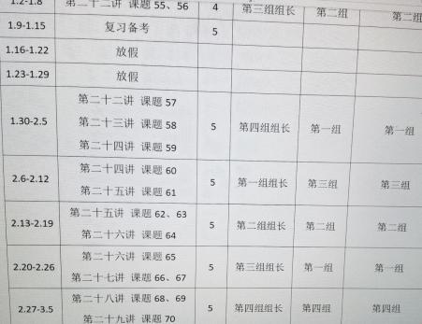
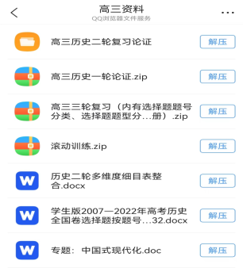
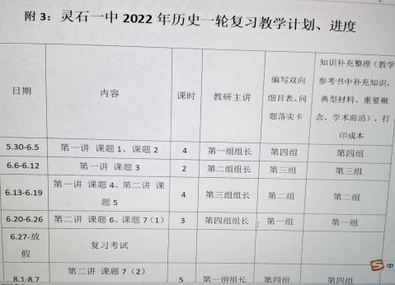
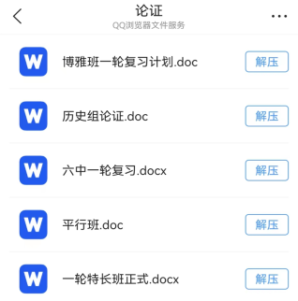
三、高三复习的探索
（1）一轮复习论证会
1.复习有计划、计划有评价

Slide 36
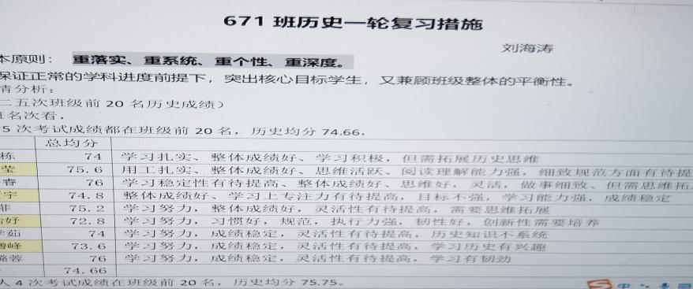
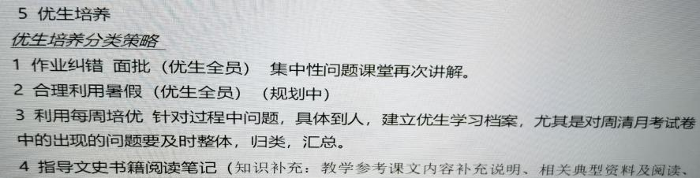
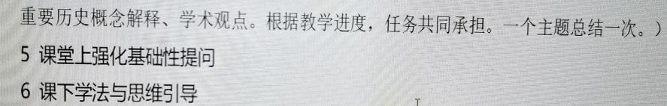
三、高三复习的探索
2.分层分类做评价，定出措施逐个抓

Slide 37
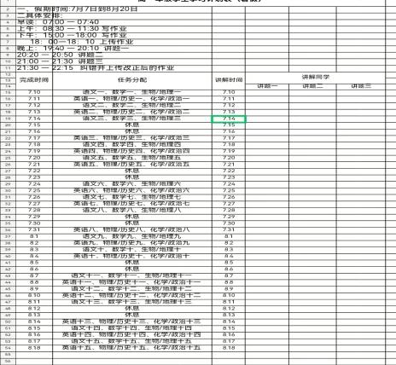
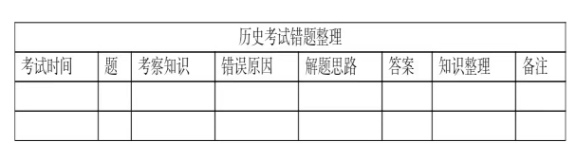
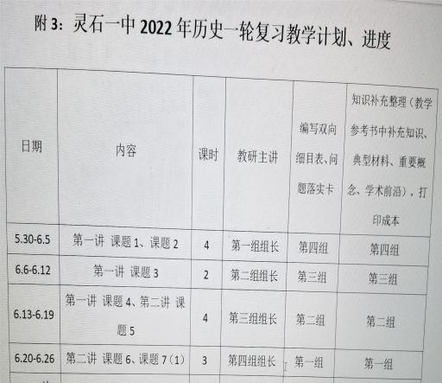
三、高三复习的探索
（2）检查“三本”（笔记本、错题本、标答本）

Slide 38
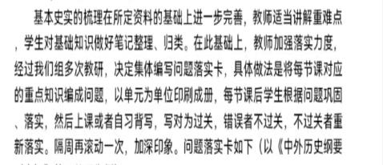
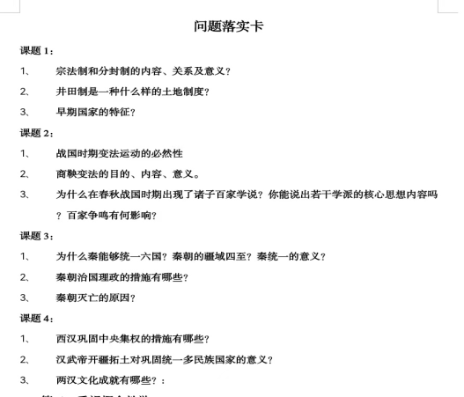
三、高三复习的探索
（3）夯实基础知识：
1.课标问题化，知识问题化引导学生自学评
2.制作问题落实卡，课前课后评
听写、抽背、板演
课前十分钟写、课后巩固记忆等
问题落实卡

Slide 39
三、高三复习的探索
（3）夯实基础知识：
熟悉教材到什么程度？
《中国高考报告》编委会编撰的2023年度高考蓝皮书《中国高考报告（2023）》，和高中生学习息息相关的是：高考命题要回归教材、促进“双减”，落实教考衔接。试题源于教材，紧扣课标。
1、正在进行的高考改革启动了新一轮的回归教材。
（1）高考命题改革要配合、促进新教材的推进及相关理念的落实。
（2）改革中的高考命题要全面、深入地反映新课标的理念。
（3）《中国考试报告》指出：高考命题会以教材中的知识为蓝本进行改造，既可以实现对基础知识的考查，又可以引导回归教材，减轻学习负担，提高学生学习的针对性和有效性。
2、这一轮的回归教材，表现出了两个显著的特点：第一：不是简单的联系教材，而是从学科本质上回归学科。
第二：在操作上，强调深入挖掘教材的考评价值：
（1）高考和教材的直接联系，如教材的典型例题、典型实例。（2）对形成学科思想有帮助的相关内容，如小结、引言等。
（3）体现新课程理念和特点的内容。 （4）中学忽视，而在大学很重要的内容。
3、立足基础知识，根据高考的考核要求，从知识形成过程、学科的思想方法、美学价值、教育功能以及在解决实际问题时的独特的作用等方面，深入挖掘教材的考评价值。
4、教材是高考命题的发源地
（1）几乎所有的高考题都可以用教材上的知识去解决；
（）许多高考题都能在课本上找到“根源”，如2022年高考很多试题在材料选择上与教材内容进行呼应，在设问上也指向教材进行设计。要求高考命题的题意、描述、问题、解答等都必须能在教材上找到援引。
（3）相当数量的高考题是对教材内容的变形、改造及综合；

Slide 40
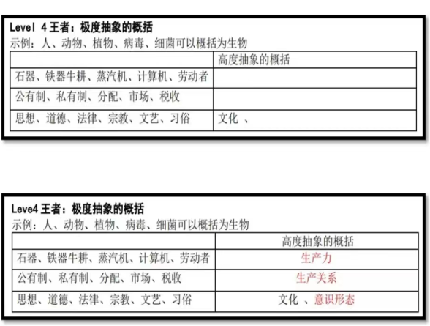
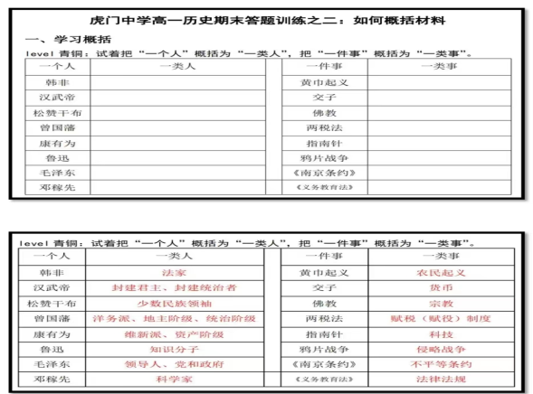
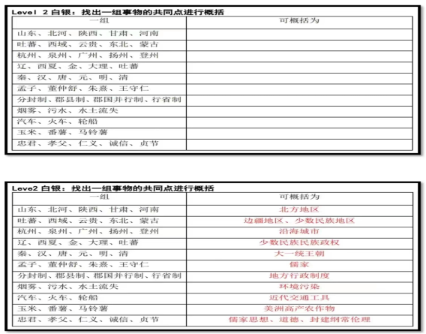
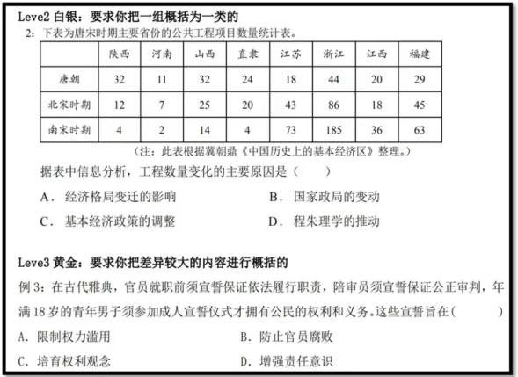
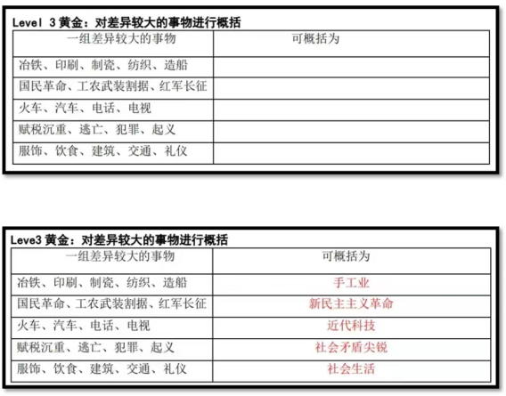
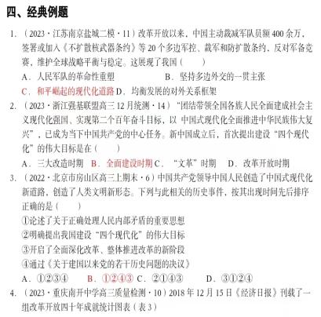
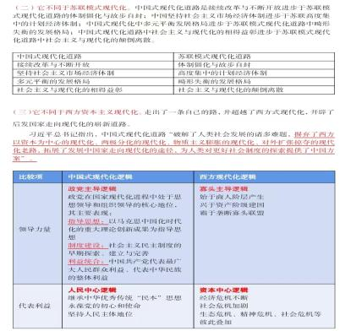
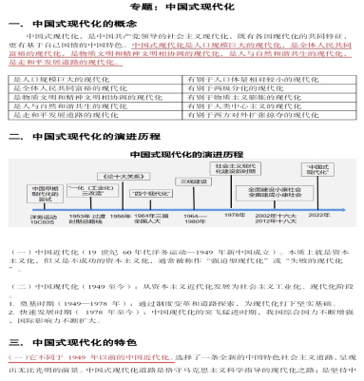
三、高三复习的探索
3.关注前沿、五史（中国共产党史、中华人民共和国史、改革开放史、社会主义发展史、中华民族发展史）
4.重视能力、方法

Slide 41
三、高三复习的探索
（4）日常快反馈，循环评
优生：机读+手阅 （单独辅导、面批面改）
平行班：小题量小步走（中午）
边缘生：每周日把月考错的、学过的、典型的、周考的等，再出成题，边缘生考试
（错题重考、快考快阅）

Slide 42
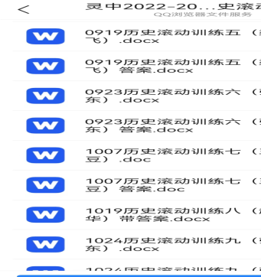
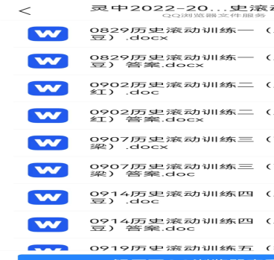
三、高三复习的探索
（5）训练有滚动，经常评
每周周清建立错题库（高一开始）
周一到周六 每天下午一科
一部分新题
一部分错误频率高的题

Slide 43
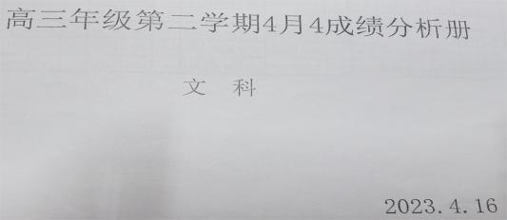
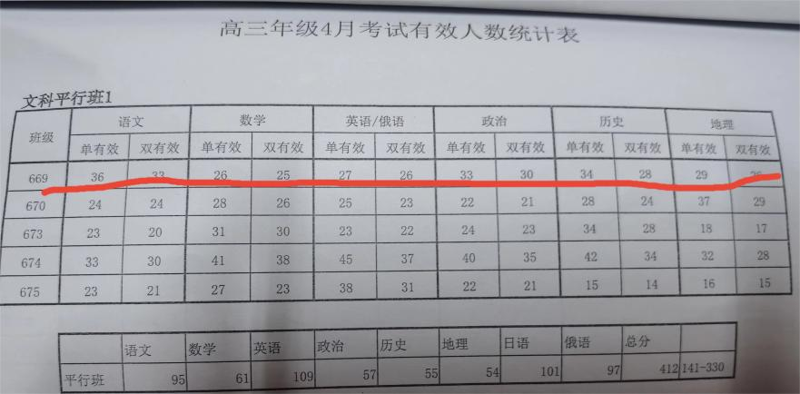
三、高三复习的探索
（6）每月分析，评价有对象
成绩分析册：大数据精准分析
课上针对谁
课下针对谁

Slide 44
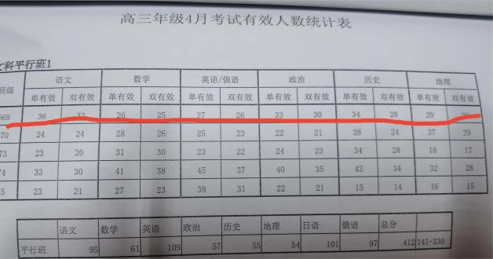
三、高三复习的探索
（6）每月分析，评价有对象
成绩分析册：大数据精准分析
课上针对谁
课下针对谁

Slide 45
三、高三复习的探索
（7）每周评价
边缘生：两生一导师
心理辅导——跳出教学促教学
师生共同面对所有复习中出现的各种问题

Slide 46
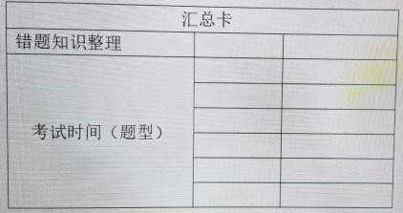
三、高三复习的探索
（8）如何讲评试卷？
应该有两项评价的指标，一是老师的评讲有针对性，有深度;
二是学生听了之后有思路、有启发。
1.学生先标出选择题错题和大题每一问的小分
2.老师先总体分析：选择题错误率高的选项，学生问题何在?
3.和学生面对面分析试卷
4.上课展示典型试卷，师生共同面对问题。
5.纠错必有反思
老师要做的
学生要做的

Slide 47
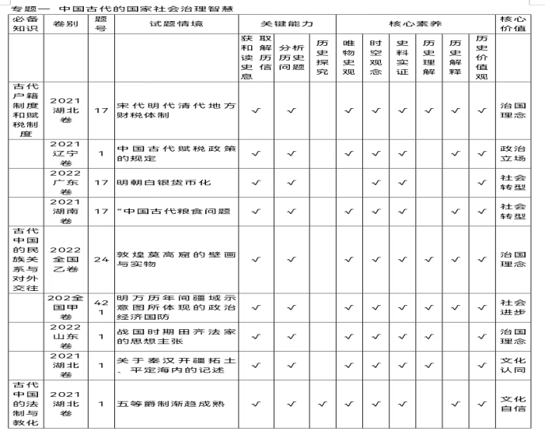
分析高考题

Slide 48
维度 |  | 内容模块1 |  | 内容模块2 |  | ...... |  | 素养分布
 |  | 题数 | 分值 | 题数 | 分值 | 题数 | 分值 | 题数 | 分值
素养1 | 水平1
 | 水平2
 | 水平3
 | 水平4
素养2 | 水平1
 | 水平2
 | 水平3
 | 水平4
素养3 | 水平1
 | 水平2
 | 水平3
 | 水平4
...... | ......
内容分布 |  |  |  |  |  |  |  | 试卷总分数
水平分布 |  | 水平 | 水平1 |  | 水平2 |  | ...... | 试卷总题数
 |  | 题数
 |  | 分数
素养水平评价设计

Slide 49
分层次评价的设计
目标要素 | 分值 | 表现水平 |  | 赋分
论点 | 2 | 等级1 | 明确归纳出中心论点具有概括性 | 2
 |  | 等级2 | 中心论点含题目要求，但不具有概括性 | 1
 |  | 等级3 | 中心论点偏颇，或缺少中心论点 | 0
论据、论证和结论 | 8 | 等级1 | 引用史实准确:能充分运用史实支持论点:论据充分。紧密围绕论点的内涵和外延论证，逻辑严谨 | 7—8
 |  | 等级2 | 引用史实较准确;能较充分运用史实支持论点;论据较充分。能就内涵和外延其中一个方面进行充分论证，逻辑较严谨 | 4—6
 |  | 等级3 | 引用史实基本准确;尚能运用史实支持论点;论据不够充分。逻辑不够严谨 | 0—3
表述 | 2 | 等级1 | 层次分明;表达通畅;字数足额 | 1—2
 |  | 等级2 | 层次不分明;表达不通畅;字数过少 | 0

Slide 50
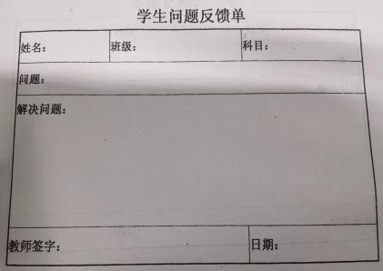
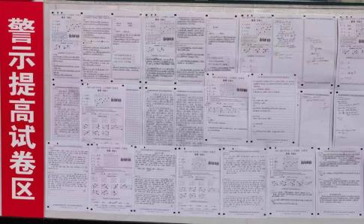
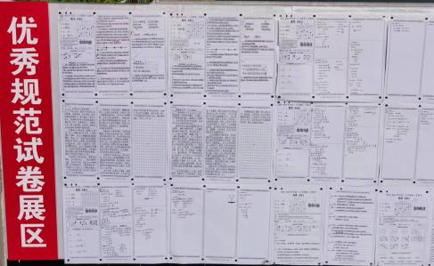
三、高三复习的探索
（9）重问题 重细节
书写

Slide 51
04
PART
总 结

Slide 52

四、教学评一体化总结
高三复习：坚持做正确的事
1
确定教学目标以核心素养为导向
2
评价引导教学的过程
用行为动词表达，以学业水平4为主。
过程性评价，形成性评价和诊断性评价使我们重视的细节，其中反馈的数据信息，有助于我们针对性地复习。
3
评价贯穿整个复习过程
4
学生的自我反思最重要
有教就有评，有学就有评，评价要有量规。
学生得到的才是有效的，才是我们的最终目的，学生自评多开展。
对症方法

Slide 53

总结：教学评一体化路径
教学评一体化路径
为什么教
教学目标
教什么
教学内容
怎么教
教学设计
教到什么程度
评价
高考强调以课标中“学业质量”与“学业要求”“评价建议”为依据，实现“教、学、评”一体化，改进结果评价，强化过程评价，探索增值评价，健全综合评价。
过程性评价
诊断性评价
结果性
评价
为什么学
学习目标
学什么
问题与任务
怎么学
活动与方法
学到什么程度
评价

Slide 54
2023
汇报完毕，感谢聆听
汇报人：程玲 汇报日期：2023年10月14日

